Slide 1
第2章 MATLAB数值计算
2 . 1 变量和数据
2 . 2 矩阵和数组
2 . 3 日期和时间
2 . 4 稀疏矩阵
2 . 5 多项式
2 . 6 元胞数组和结构数组
2 . 7 数据分析

Slide 2
2 . 1 变量和数据
2.1.1 数据类型
  1．整型
MATLAB 提供了8种内置的整数类型，每种数据类型占用的字节和表示的范围都不同，可以使用类型转换函数将各种整数类型强制相互转换，如表2.1所示。
数 据 类 型 | 表 示 范 围 | 字 节 数 | 类型转换函数
无符号8位整数uint8 | 0～2⁸-1 | 1 | uint8()
无符号16位整数uint16 | 0～2¹⁶-1 | 2 | uint16()
无符号32位整数uint32 | 0～2³²-1 | 4 | uint32()
无符号64位整数uint64 | 0～2⁶⁴-1 | 8 | uint64()
有符号8位整数int8 | -2⁷～2⁷-1 | 1 | int8()
有符号16位整数int16 | -2¹⁵～2¹⁵-1 | 2 | int16()
有符号32位整数int32 | -2³¹～2³¹-1 | 4 | int32()
有符号64位整数int64 | -2⁶³～2⁶³-1 | 8 | int64()

Slide 3
2.1.1 数据类型
2．浮点型
浮点数包括了单精度型（single）和双精度型（double），MATLAB默认的数据类型为双精度型，表2.2中列出了各种浮点数的数值范围和类型转换函数。
数 据 类 型 | 表 示 范 围 | 字 节 数 | 类型转换函数
单精度型（single） | －3.40282×10³⁸ ～+3.40282×10³⁸ | 4 | single()
双精度型（double） | －1.79769×10³⁰⁸ ～+1.79769×10³⁰⁸ | 8 | double()

Slide 4
2.1.1 数据类型
3．字符型
在MATLAB中字符型数据使用单引号（' '）括起来。字符使用ASCII码的形式存放，每个字符占2字节。
4．逻辑型
逻辑型数据表示为true和false，每个逻辑型数据占1字节。
使用logical函数可以将数值型转换成逻辑型，所有非0的整数和浮点数都转换成1（true），0转换成0（false）。

Slide 5
2.1.1 数据类型
【例2.1】 各种数据类型的转换，Workspace窗口如图2.1所示，可以看到变量的存储空间和类型。
>>a=5;
>>b=0;
>>c=67;
>>u1=uint8(a) %转换成无符号整型
u1 =
5
>>s1=char(c) %转换成字符型为字母"C"
s1 =
C
>>l1=logical(b) %转换成逻辑型为false
l1 =
0

Slide 6
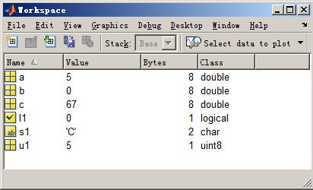
2.1.1 数据类型
从图2.1可以看出变量a、b、c都是double型占8字节，l1是逻辑型占1个字节，s1是字符型占2字节，u1是整型占1字节。

Slide 7
2.1.2 常数
1．常数的表达方式
MATLAB的数据采用十进制表示，可以用带小数点的形式直接表示，也可以用科学计数法，eps为相对精度位数，数值的表示范围是10⁻³⁰⁸～10³⁰⁸。
以下都是合法的数据表示方式：−2、5.67；2.56e−56（表示2.56×10⁻⁵⁶）；4.68e204（表示4.68×10²⁰⁴）。
2．矩阵和数组的概念
在MATLAB的运算中，经常要使用标量、向量、矩阵和数组，这几个名称的定义如下。
（1）标量：是指1×1的矩阵，即为只含1个数的矩阵。
（2）向量：是指1×n或n×1的矩阵，即只有1行或者1列的矩阵。
（3）矩阵：是1个矩形的数组，即二维数组，其中向量和标量都是矩阵的特例，0×0矩阵为空矩阵（[]）。
（4）数组：是指n维的数组，为矩阵的延伸，其中矩阵和向量都是数组的特例。

Slide 8
2.1.2 常数
3．复数
复数由实部和虚部组成，MATLAB用特殊变量“i”和“j”表示虚数的单位。复数运算不需要特殊处理，可以直接进行。
复数可以有以下几种表示方式：
z=a+b*i或z=a+b*j
z=a+bi或z=a+bj（当b为常量时）
z=r*exp(i*θ)
可以用real、imag、abs和angle函数分别得出1个复数的实部、虚部、幅值和相角。
语法：
a=real(z) %计算实部
b=imag(z) %计算虚部
r=abs(z) %计算幅值
theta=angle(z) %计算相角

Slide 9
2.1.2 常数
【例2.2】 在命令窗口中输入复数。
>> a=1−2*i
a =
1.0000−2.0000i
>> real(a)
ans =
1
>> imag(a)
ans =
−2
>> abs(a)
ans =
2.2361
>> angle(a)*180/pi %以角度为单位计算相角
ans =
−63.4349

Slide 10
2.1.3 变量
1．变量的命名规则
MATLAB的变量有一定的命名规则。变量的命名规则如下。
（1）变量名区分字母的大、小写。例如，“a”和“A”是不同的变量。
（2）变量名不能超过63个字符，第63个字符后的字符被忽略，MATLAB7.3版以前的变量名不能超过31个字符。
（3）变量名必须以字母开头，变量名的组成可以是任意字母、数字或者下画线，但不能含有空格和标点符号（如。、%等）。例如，“6ABC”、“AB%C”都是不合法的变量名。
（4）关键字（如if、while等）不能作为变量名。

Slide 11

2.1.3 变量
2．特殊变量
MATLAB有一些自己的特殊变量，是由系统自动定义的，当MATLAB启动时驻留在内存，但在工作空间中却看不到。特殊变量如表2.3所示。
特 殊 变 量 | 取 值
ans | 默认的运算结果变量名，answer的缩写
pi | 圆周率π
eps | 计算机的最小数
flops | 浮点运算数
inf | 无穷大，如1/0
NaN或nan | 非数，如0/0、∞/∞、0×∞
i或 j | i=j=
nargin | 函数的输入变量数目
nargout | 函数的输出变量数目
realmin | 最小的可用正实数
realmax | 最大的可用正实数

Slide 12
2 . 2 矩阵和数组
2.2.1 矩阵输入
  1．通过显式元素列表输入矩阵
对于比较小的简单矩阵，可以通过显式元素列表直接用键盘输入矩阵。
例如，输入矩阵c：
>> c=[1 2;3 4;5 3*2] % [ ]表示构成矩阵，分号分隔行，空格分隔元素
c =
1 2
3 4
5 6
也可以输入：
>> c=[1,2;3,4;5,6]; %逗号分隔元素

Slide 13
2.2.1 矩阵输入
2．通过语句生成矩阵
通过语句生成矩阵有以下几种方式。
（1）使用from:step:to方式生成行向量。如果是线性等间距格式的向量，则可以使用“from:step:to”方式生成。
语法：
from:to
from:step:to

Slide 14
2.2.1 矩阵输入
【例2.3】 使用“from:step:to”方式生成以下矩阵。
>> x1=2:5
x1 =
2 3 4 5
>> x2=2:0.5:4
x2 =
2.0000 2.5000 3.0000 3.5000 4.0000
>> x3=5:− 1:2
x3 =
5 4 3 2
>> x4=2: −1:3 %空矩阵
x4 =
Empty matrix: 1-by-0
>> x5=2: −1:0.5
x5 =
2 1
>> x6=[1:2:5;1:3:7] %两行向量构成矩阵
x6 =
1 3 5
1 4 7

Slide 15
2.2.1 矩阵输入
（2）使用linspace和logspace函数生成向量。
① linspace用来生成线性等分向量。与“from:step:to”方式不同的是，它直接给出元素的个数从而得出各个元素的值。
语法：
linspace(a,b,n)
② logspace用来生成对数等分向量，它和linspace一样直接给出元素的个数从而得出各个元素的值。在画Bode图等应用中，需要使用logspace命令生成对数等间隔的数据。
语法：
logspace (a,b,n)

Slide 16
【例2.3续】 用linspace和logspace函数生成行向量。
>> x1=linspace(0,2*pi,5) %从0到2*pi等分成5个点
x1 =
0 1.5708 3.1416 4.7124 6.2832
>> x2=logspace(0,2,3) %从1～100对数等分成3个点
x2 =
1 10 100

Slide 17
2.2.1 矩阵输入
3．由函数产生特殊矩阵
MATLAB提供了很多能够产生特殊矩阵的函数，各函数的功能如表2.4所示。
函 数 名 | 功 能 | 例 子
 |  | 输 入 | 结 果
zeros(m,n) | 产生m×n的全0矩阵 | zeros(2,3) | 0 0 0 0 0 0
ones(m,n) | 产生m×n的全1矩阵 | ones(2,3) | 1 1 1 1 1 1
rand(m,n) | 产生均匀分布的随机矩阵，元素取值范围为0.0～1.0 | rand(2,3) | 0.9501 0.6068 0.8913 0.2311 0.4860 0.7621
randn(m,n) | 产生正态分布的随机矩阵 | randn(2,3) | −0.4326 0.1253 −1.1465 −1.6656 0.2877 1.1909
magic(N) | 产生N阶魔方矩阵（矩阵的行、列和对角线上元素的和相等） | magic(3) | 8 1 6 3 5 7 4 9 2
eye(m,n) | 产生m×n的单位矩阵 | eye(3) | 1 0 0 0 1 0 0 0 1
true(m,n) false(m,n) | 产生m×n的逻辑矩阵，全为true 产生m×n的逻辑矩阵，全为false | true(2,3) | 1 1 1 1 1 1

Slide 18
2.2.1 矩阵输入
【例2.4】 使用函数创建矩阵。
>> X1=eye(2,3) %2行3列的单位矩阵
X1 =
1 0 0
0 1 0
>> X2=eye(3) %3行3列的单位矩阵
X2 =
1 0 0
0 1 0
0 0 1

Slide 19
>> t=true(3) %3行3列的全true矩阵
t =
1 1 1
1 1 1
1 1 1
>> t(1:2,3)=false(2,1) %1,2行的第2列改为false
t =
1 1 0
1 1 0
1 1 1

Slide 20
2.2.2 矩阵元素
1．矩阵的下标
（1）全下标方式。即由行下标和列下标表示，1个m×n的A矩阵的第i行第j列的元素表示为A(i,j)。例如“A(3,2)=6”表示在矩阵A的“第3行第2列”的元素赋值为6。
【例2.5】 给矩阵的元素赋值。
>> a=[1 2;3 4;5 6]
a =
1 2
3 4
5 6
>> a(3,3) %提取a(3,3)的值
??? Index exceeds matrix dimensions
>> a(3,3)=9 %给a(3,3) 赋值
a =
1 2 0
3 4 0
5 6 9

Slide 21
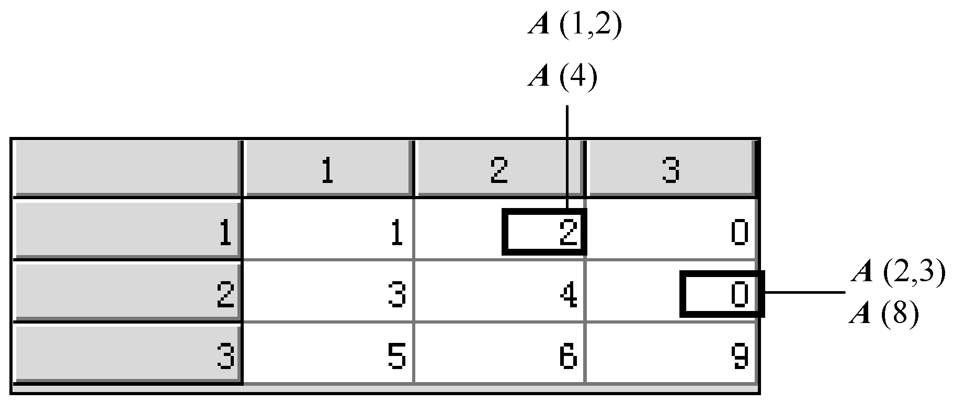
2.2.2 矩阵元素
（2）单下标方式。矩阵元素也可以用“单下标”标志，就是先把矩阵的所有列按先左后右的次序连接成“一维长列”，然后对元素位置进行编号。以m×n的矩阵A为例，若元素A(i,j)则对应的“单下标”为s=(j−1)× m+i。矩阵A的元素下标如图2.2所示。

Slide 22
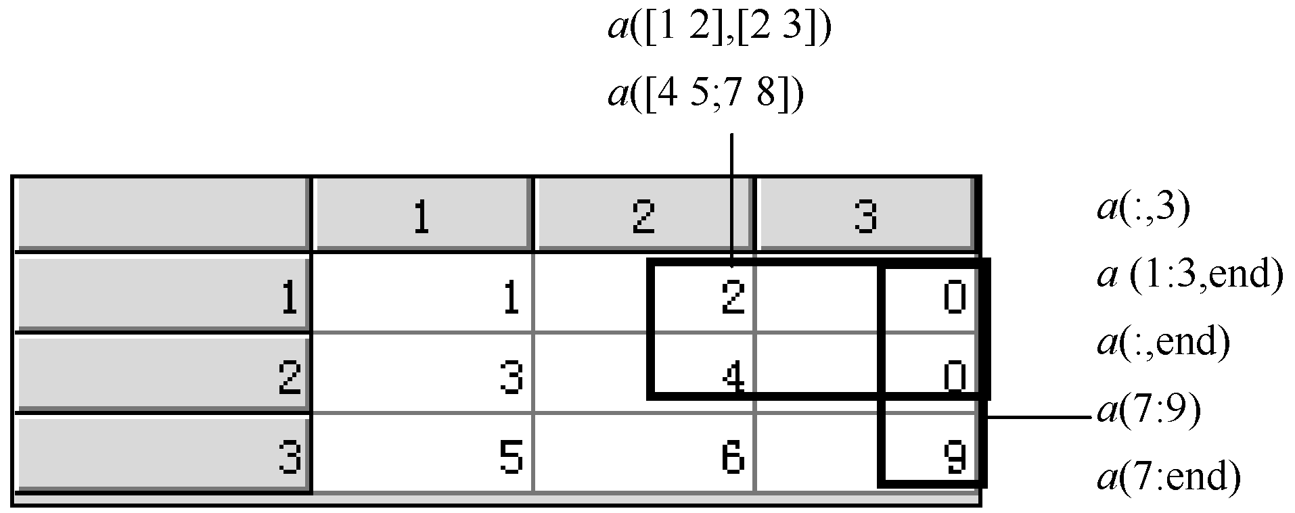
2.2.2 矩阵元素
2．子矩阵块的产生方式
MATLAB利用矩阵下标可以产生子矩阵。对于a(i,j)，如果i和j是向量而不是标量，则将获得指定矩阵的子矩阵块。子矩阵是从对应矩阵中取出一部分元素构成的，如图2.3所示，分别用全下标和单下标方式取子矩阵。

Slide 23
2.2.2 矩阵元素
（1）用全下标方式。矩阵A如图2.3所示，使用以下几种方式都可以构成子矩阵。
① a([1 3],[2 3])：取行数为1、3，列数为2、3的元素构成子矩阵。
ans =
2 0
6 9
② a(1:3,2:3)：取行数为1～3，列数为2～3的元素构成子矩阵，“1:3”表示1、2、3行下标。
ans =
2 0
4 0
6 9

Slide 24
2.2.2 矩阵元素
③ a(:,3)：取所有行数，即为1～3，列数为3的元素构成子矩阵，“：”表示所有行或列。
ans =
0
0
9
④ a(1:3,end)：取行数为1～3，列数为3的元素构成子矩阵，用“end”表示某一维数中的最大值，即3。
ans =
0
0
9

Slide 25
2.2.2 矩阵元素
（2）用单下标方式。
a([1 3;2 6])：取单下标为1、3、2、6的元素构成子矩阵。
ans =
1 5
3 6
（3）逻辑矩阵。子矩阵也可以利用逻辑矩阵来标志，逻辑矩阵是指大小和对应矩阵相同，而元素值为0或者1的矩阵。可以用a(l1,l2)表示子矩阵，其中l1、l2为逻辑向量，当l1、l2的元素为0则不取该位置元素，反之则取该位置的元素。

Slide 26
2.2.2 矩阵元素
【例2.5续】 利用逻辑矩阵提取矩阵，其中矩阵A如图2.2所示。
>> l1=logical([1 0 1]) %给出逻辑向量l1
l1 =
1 0 1
>> l2=logical([1 1 0]) %给出逻辑向量l2
l2 =
1 1 0
>> a(l1,l2) %取出1、3行且1、2列的元素
ans =
1 2
5 6

Slide 27
2.2.2 矩阵元素
3．矩阵的赋值
【例2.6】 给矩阵元素赋值。
给矩阵元素赋值。有以下几种方式。
① 全下标方式：A (i,j)= B，给A矩阵的部分元素赋值，则B矩阵的行列数必须等于A矩阵的行列数。
>> a(1:2,1:3)=[1 1 1;1 1 1] %给第1、2行元素赋值为全1
a =
1 1 1
1 1 1
② 单下标方式：A (s)=b，b为向量，元素个数必须等于A矩阵的元素个数。
【例2.6续】 以单下标方式给矩阵元素赋值。
>> a(5:6)=[2 3] %给第5、6元素赋值
a =
1 1 2
1 1 3

Slide 28
2.2.2 矩阵元素
③ 全元素方式：A (:)=B，给A矩阵的所有元素赋值则B矩阵的元素总数必须等于A矩阵的元素总数，但行列数不一定相等。
>> a=[1 2;3 4;5 6]
a =
1 2
3 4
5 6
>> b=[1 2 3;4 5 6]
b =
1 2 3
4 5 6
>> a(:)=b %按单下标方式给a赋值
a =
1 5
4 3
2 6

Slide 29
2.2.2 矩阵元素
4．矩阵元素的删除操作
【例2.7】 对矩阵元素进行删除，其中矩阵A如图2.2所示。
>> a(:,3)=[] %删除1列元素
a =
1 2
3 4
5 6
>> a(1)=[] %按单下标方式删除1个元素，则矩阵变为行向量
a =
3 5 2 4 6
>> a=[] %删除所有元素为空矩阵
a =
[]

Slide 30
2.2.2 矩阵元素
5．生成大矩阵
【例2.8】 将矩阵联结起来生成大矩阵，其中矩阵A如图2.2所示。
>> [a;a] %联结成6×3的矩阵
ans =
1 2 0
3 4 0
5 6 9
1 2 0
3 4 0
5 6 9

Slide 31
>> [a a] %联结成3×6的矩阵
ans =
1 2 0 1 2 0
3 4 0 3 4 0
5 6 9 5 6 9
>> [a(1:2,1:2) 10*a(1:2,2:3)] %计算并联结
ans =
1 2 20 0
3 4 40 0

Slide 32
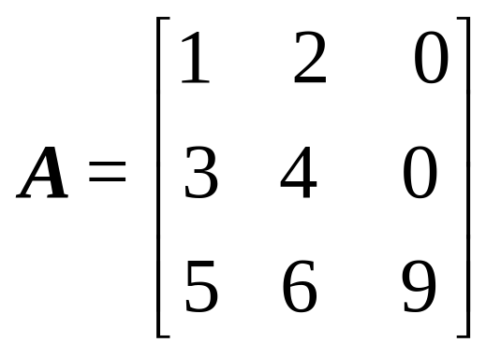
2.2.2 矩阵元素
6．矩阵的翻转
MATLAB中可以通过功能强大的矩阵翻转函数对矩阵进行翻转，其功能如表2.5所示。假设矩阵A同上例。

Slide 33
2.2.2 矩阵元素
表2.5 常用矩阵翻转函数的功能
函 数 名 | 功 能 | 例 子
 |  | 输 入 | 结 果
triu(X) | 产生X矩阵的上三角矩阵，其余元素补0 | triu(a) | 1 2 0 0 4 0 0 0 9
tril(X) | 产生X矩阵的下三角矩阵，其余元素补0 | tril(a) | 1 0 0 3 4 0 5 6 9
flipud(X) | 使矩阵X沿水平轴上下翻转 | flipud(a) | 5 6 9 3 4 0 1 2 0
fliplr(X) | 使矩阵X沿垂直轴左右翻转 | fliplr(a) | 0 2 1 0 4 3 9 6 5
flipdim(X,dim) | 使矩阵X沿特定轴翻转。dim=1，按行维翻转； dim=2，按列维翻转 | flipdim(a,1) | 5 6 9 3 4 0 1 2 0
rot90(X) | 使矩阵X逆时针旋转90° | rot90(a) | 0 0 9 2 4 6 1 3 5

Slide 34
2.2.3 字符串
【例2.9】 创建字符串。
>> str1='Hello';
>> str2='I like ''MATLAB''' %输入含有引号的字符串
str2 =
I like 'MATLAB'
>> str3='你好!'
str3 =
你好!

Slide 35
2.2.3 字符串
1．字符串占用的字节
由于MATLAB在存储字符串时，每一个字符会占用2字节，用whos命令查看字符串变量所占用的存储空间，可以看到Bytes为Size的2倍。
>> whos
Name Size Bytes Class
str1 1x5 10 char array
str2 1x15 30 char array
str3 1x3 6 char array
Grand total is 23 elements using 46 Byte

Slide 36
2.2.3 字符串
2．字符串函数
字符串可以用以下函数进行运算。
（1）length：用来计算字符串的长度（即组成字符的个数）。
（2）double：用来将字符型转换成以ASCII码为数值的double型，包括空格（ASCII码为32）。
（3）char：用来将数值型按照ASCII码转换成字符型，省略小数点后的数据。
（4）class或ischar：用来判断某一个变量的类型。class函数返回char则表示为字符串，而ischar函数返回1表示为字符串。
（5）strcmp(x,y)：比较字符串x和y的内容是否相同。返回值如果为1则相同，为0则不同。
（6）findstr(x,x1)：寻找在某个长字符串x中的子字符串x1，返回其起始位置。
（7）deblank(x )：删除字符串尾部的空格。
（8）eval(x)：执行字符串，可以将字符串型转换成为数值型。

Slide 37
2.2.3 字符串
【例2.9续】 使用字符串函数和进行字符串的数值运算。
>> length(str1) %字符串长度
ans =
5
>> x1=double(str1) %查看字符串的ASCII码
x1 =
72 101 108 108 111
>> x2=str1+1 %字符串的数值运算
x2 =
73 102 109 109 112
>> char(x1) %将ASCII码转换成字符串形式
ans =
Hello

Slide 38
>> char(x2)
ans =
Ifmmp
>> class(str1) %判断变量类型
ans =
char
>> class(x1)
ans =
double
>> ischar(str1) %判断是否是字符型
ans =
1

Slide 39
2.2.3 字符串
3．使用1个变量存储多个字符串
（1）使用多个字符串组成1个新的行向量，将多个字符串变量直接用逗号（，）连接。
【例2.10】 多个字符串构成1个新字符串。
>> str1='Hello';
>> str2='I like ''MATLAB''';
>> str3=[str1,'! ',str2] %多个字符串并排成一个行向量
str3 =
Hello! I like 'MATLAB'

Slide 40
2.2.3 字符串
（2）使用矩阵。将每个字符串放在1行，多个字符串可以构成1个二维字符数组，但必须先在短字符串结尾补上空格符，以确保每个字符串（即每一行）的长度一样。
例如，如果将【例2.10】中的str1和str3简单地放在1个二维字符数组的2行，则MATLAB会提示出错。
>> str5=[str1;str3]
??? Error using ==> vertcat
All rows in the bracketed expression must have the same
number of columns

Slide 41
2.2.3 字符串
【例2.10续】 将短字符串结尾补上空格符，在str3的“你好! ”添加2个空格构成1个二维字符数组。
>> str5=[str1;str3,' '] %将str3添加2个空格
str5 =
Hello
你好!
（3）使用str2mat、strvcat和char函数。使用专门的str2mat、strvcat和char函数可以构造出字符串矩阵，而不必考虑每行的字符数是否相等，总是按最长的字符串进行设置，不足的字符串的末尾用空格补齐。
【例2.10续】 使用函数构成1个二维字符数组。

Slide 42
2.2.3 字符串
4．执行字符串
如果需要直接“执行”某一字符串，可以使用eval命令。
【例2.10续】 执行以下字符串。
>> str9='a=2*5'
str9 =
a=2*5
>> eval(str9) %执行字符串
a =
10
>> eval('0.4')
ans =
0.4000

Slide 43
5．显示字符串
字符串可以直接使用disp命令显示出来，即使后面加分号（;）也可以显示。
【例2.10续】 显示字符串。
>> disp('Please input matrix a')
Please input matrix a

Slide 44
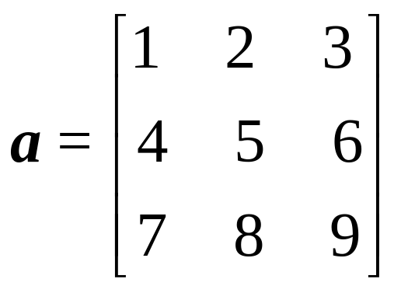
2.2.4 矩阵和数组运算
1．矩阵运算的函数
MATLAB提供了许多矩阵运算的函数，使很多复杂的运算变得很简单。常用矩阵运算函数如表2.6所示，其中：

Slide 45
2.2.4 矩阵和数组运算
2．矩阵和数组的算术运算
矩阵和数组的算术运算介绍如下。
（1）矩阵和数组的加、减运算。
① 矩阵加、减运算表达式分别为“A+B”、“A-B”。
A和B矩阵必须大小相同才可以进行加减运算。如果A、B中有1个是标量，则该标量与矩阵的每个元素进行运算。
② 数组的加、减法运算规则与矩阵的完全相同，运算符也完全相同。

Slide 46
（2）矩阵和数组的乘法运算。
① 矩阵的乘法运算表达式为“A*B”，表示矩阵相乘。
矩阵A的列数必须等于矩阵B的行数，除非其中有1个是标量。
② 数组的乘法运算表达式为“A.*B”，运算符为“.*”，表示数组A和B中的对应元素相乘。
A和B数组必须大小相同，除非其中有1个是标量。

Slide 47
2.2.4 矩阵和数组运算
【例2.11】 矩阵和数组的加、减和乘法运算。
>>x1=[1 2;3 4;5 6];
>> x2=eye(3,2)
x2 =
1 0
0 1
0 0
>> x=x1+x2 %矩阵相加
x =
2 2
3 5
5 6

Slide 48
>> x12=x1.*x2 %数组相乘
ans =
1 0
0 4
0 0
>> x1*x2 %矩阵相乘x1列数不等于x2行数
??? Error using ==> *
Inner matrix dimensions must agree
>>x21=x1*x2' %矩阵相乘，x2'是x2的转置
x21 =
1 2 0
3 4 0
5 6 0

Slide 49
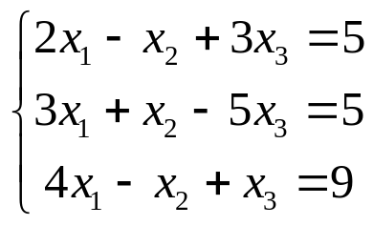
2.2.4 矩阵和数组运算
（3）矩阵和数组的除法。
① 矩阵的除法运算表达式有2种：“A\B”和“A/B”，运算符“\”和“/”分别表示左除和右除。
② 数组的除法运算表达式有两种：“A.\B”和“A./B”，分别为数组的左除和右除，表示数组相应元素相除。
A和B数组必须大小相同，除非其中有1个是标量。
【例2.12】 已知方程组 ， 求解线性方程组。

Slide 50
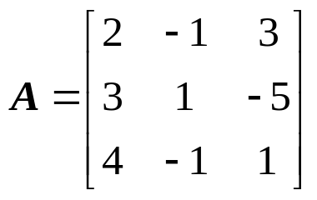
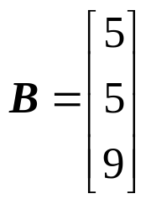
2.2.4 矩阵和数组运算
解1：用矩阵除法来求解，将该方程变换成AX=B的形式。
其中：
，
>> A=[2−1 3;3 1 −5;4 −1 1];
>> B=[5;5;9];
>> X1=A\B
X1 =
2
−1
0
解2：使用LU分解和QR分解求解方程组。

Slide 51
2.2.4 矩阵和数组运算
（4）矩阵和数组的乘方。
① 矩阵乘方的运算表达式为“A^B”，其中A可以是矩阵或标量。
● 当A为矩阵时，必须为方阵：
B为正整数时，表示A矩阵自乘B次；
B为负整数时，表示先将矩阵A求逆，再自乘|B|次，仅对非奇异阵成立；
B为矩阵时不能运算，会出错；
B为非整数时，涉及特征值和特征向量的求解，将A分解成A=W*D/W，D为对角阵，则有运算式A^B=W*D^B/W。
● 当A为标量时：
B为矩阵时，将B分解成A=W*D/W，D为对角阵，则有运算式为A^B=W*diag(D.^A)/W。

Slide 52
② 数组乘方的运算表达式为“A.^B”。
当A为矩阵，B为标量时，则将A(i,j)自乘B次；
当A为矩阵，B为矩阵时，A和B数组必须大小相同，则将A(i,j)自乘B(i,j)次；
当A为标量，B为矩阵时，将A^ B(i,j)构成新矩阵的第i行第j列元素。
【例2.13】 矩阵和数组的除法和乘方运算。

Slide 53
2.2.4 矩阵和数组运算
3．矩阵和数组的转置
矩阵和数组的转置介绍如下。
（1）矩阵的转置运算。
“A'”表示矩阵A的转置，如果矩阵A为复数矩阵，则为共轭转置。
（2）数组的转置运算。
“A.'”表示数组A的转置，如果数组A为复数数组，则不是共轭转置。

Slide 54
2.2.4 矩阵和数组运算
【例2.13续】 矩阵和数组转置运算。
>> x1=[1 2;3 4];
>> x2=eye(2);
>> x3=x1+x2*i
x3 =
1.0000 + 1.0000i 2.0000
3.0000 4.0000 + 1.0000i
>> x4=x3' %矩阵转置
x4 =
1.0000−1.0000i 3.0000
2.0000 4.0000−1.0000i
>> x5=x3.‘ %数组转置不是共轭转置
x5 =
1.0000 + 1.0000i 3.0000
2.0000 4.0000 + 1.0000i

Slide 55
2.2.4 矩阵和数组运算
4．矩阵和数组的数学函数
MATLAB中exp、sqrt、sin、cos等数学函数可以直接在数组上使用，这些运算分别对数组的每个元素进行运算。数组的基本函数如表2.7所示。
函 数 名 | 含 义 | 函 数 名 | 含 义
abs | 绝对值或者复数模 | rat | 有理数近似
sqrt | 平方根 | mod | 模除求余
real | 实部 | round | 四舍五入到整数
imag | 虚部 | Fix | 向最接近0取整
conj | 复数共轭 | Floor | 向最接近−∞取整
sin | 正弦 | ceil | 向最接近+∞取整
cos | 余弦 | sign | 符号函数
tan | 正切 | rem | 求余数留数
asin | 反正弦 | exp | 自然指数
acos | 反余弦 | log | 自然对数
atan | 反正切 | log10 | 以10为底的对数
atan2 | 第4象限反正切 | pow2 | 2的幂
sinh | 双曲正弦 | bessel | 贝赛尔函数
cosh | 双曲余弦 | gamma | 伽马函数
tanh | 双曲正切

Slide 56
2.2.4 矩阵和数组运算
【例2.14】 使用数组的算术运算函数。
>> t=linspace(0,2*pi,6)
t =
0 1.2566 2.5133 3.7699 5.0265 6.2832
>> y=sin(t) %计算正弦
y =
0 0.9511 0.5878 −0.5878 −0.9511 −0.0000
>> y1=abs(y) %计算绝对值，将正弦曲线变成全波整流
y1 =
0 0.9511 0.5878 0.5878 0.9511 0.0000
>>y2= 1−exp(−t).*y %计算按指数衰减的正弦曲线
y2 =
1.0000 0.7293 0.9524 1.0136 1.0062 1.0000

Slide 57
2.2.4 矩阵和数组运算
矩阵和数组运算对比，其中S为标量，A、B为矩阵。
数 组 运 算 |  | 矩 阵 运 算
命 令 | 含 义 | 命 令 | 含 义
A+B | 对应元素相加 | A+B | 与数组运算相同
A−B | 对应元素相减 | A−B | 与数组运算相同
S.*B | 标量S分别与B元素的乘积 | S*B | 与数组运算相同
A.*B | 数组对应元素相乘 | A*B | 内维相同矩阵的乘积
S./B | S分别被B的元素左除 | S\B | B矩阵分别左除S
A./B | A的元素被B的对应元素除 | A/B | 矩阵A右除B即A的逆阵与B相乘
B.\A | 结果一定与上行相同 | B\A | A左除B（一般与上行不同）
A.^S | A的每个元素自乘S次 | A^S | A矩阵为方阵时，自乘S次
A.^S | S为小数时，对A各元素分别求非整数幂，得出矩阵 | A^S | S为小数时，方阵A的非整数乘方
S.^B | 分别以B的元素为指数求幂值 | S^B | B为方阵时，标量S的矩阵乘方
A.T | 非共轭转置，相当于conj(A^{T}) | AT | 共轭转置
exp(A) | 以自然数e为底，分别以A的元素为指数求幂 | expm(A) | A的矩阵指数函数
Log(A) | 对A的各元素求对数 | logm(A) | A的矩阵对数函数
sqrt(A) | 对A的各元素求平方根 | sqrtm(A) | A的矩阵平方根函数
f(A) | 求A各个元素的函数值 | funm(A, 'FUN') | 矩阵的函数运算

Slide 58
2.2.4 矩阵和数组运算
5．关系操作和逻辑操作。
（1）关系运算。MATLAB常用的关系操作符有：<、<=、>、>=、 = =（等于）和~=（不等于）。
关系运算规则如下。
① 如果用来比较的2个变量都是标量，则结果为真（1）或假（0）。
② 如果用来比较的2个变量都是数组，则必须大小相同，结果也是同样大小的数组，数组的元素为0或1。

Slide 59
③ 如果用来比较的是1个数组和1个标量，则把数组的每个元素分别与标量比较，结果为与数组大小相同的数组，数组的元素为0或1。
④ 关系操作符<、<= 和 >、>=仅对参加比较变量的实部进行比较，而= = 和 ~ = 则同时对实部和虚部进行比较。

Slide 60
2.2.4 矩阵和数组运算
（2）逻辑运算。MATLAB常用的逻辑操作符定义了变量的逻辑比较。逻辑操作符有：&（与）、|（或）、~（非）和xor（异或）。
逻辑运算规则如下。
① 在逻辑运算中，非0元素表示真（1），0元素表示假（0），逻辑运算的结果为0或1，逻辑运算法则如表2.9所示。
a | b | A & b | a | b | ~a | xor(a,b)
0 | 0 | 0 | 0 | 1 | 0
0 | 1 | 0 | 1 | 1 | 1
1 | 0 | 0 | 1 | 0 | 1
1 | 1 | 1 | 1 | 0 | 0

Slide 61
2.2.4 矩阵和数组运算
② 如果用来逻辑运算的2个变量都是标量，则结果为0、1的标量。
③ 如果用来逻辑运算的2个变量都是数组，则必须大小相同，结果也是同样大小的数组。
④ 如果用来逻辑运算的是1个数组和1个标量，则把数组的每个元素分别与标量比较，结果为与数组大小相同的数组。

Slide 62
另外，MATLAB 还提供了先决逻辑操作符&&（先决与）和||（先决或），先决逻辑操作符只能用于针对标量的运算。
⑤ &&（先决与）逻辑运算符是当该运算符的左边为1（真）时，才继续执行该符号右边的运算。
⑥ ||（先决或）逻辑运算符是当运算符的左边为1（真）时，就不需要继续执行该符号右边的运算，而立即得出该逻辑运算结果为1（真）；否则，就要继续执行该符号右边的运算。

Slide 63
2.2.4 矩阵和数组运算
例如，使用先决逻辑操作符进行逻辑运算：
>> a=0;b=5; c=10;
>> (a~=0)&&(b<c)
ans =
0
>> (a~=0)||(b<c)
ans =
1
【例2.15】 数组的关系和逻辑运算，其中半波整流y1曲线如图2.4所示。

Slide 64
2.2.4 矩阵和数组运算
>> t=linspace(0,3*pi,10);
>> y=sin(t) %计算正弦曲线
y =
Columns 1 through 6
0 0.8660 0.8660 0.0000 −0.8660 −0.8660
Columns 7 through 10
−0.0000 0.8660 0.8660 0.0000
>> t1=(t<pi)|(t>2*pi)
t1 =
1 1 1 0 0 0 0 1 1 1
>> y1=t1.*y %得出0～π和2～3π的半波整流

Slide 65
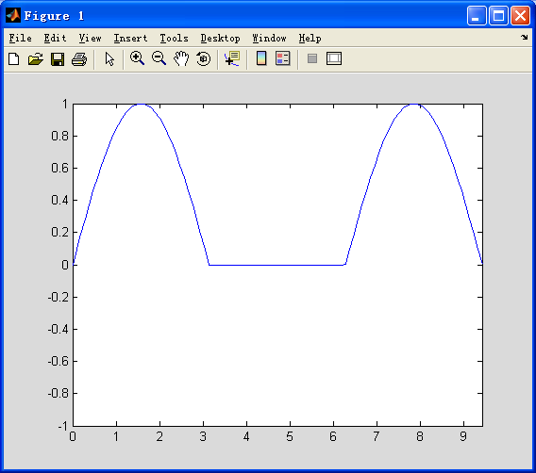
y1 =
Columns 1 through 6
0 0.8660 0.8660 0 0 0
Columns 7 through 10
0 0.8660 0.8660 0.0000

Slide 66
2.2.4 矩阵和数组运算
（3）函数运算。在MATLAB中能得出真（1）和假（0）结果的函数有：关系逻辑函数、工作状态判断函数、特殊数据判断函数和数据类型函数。常用的关系逻辑函数如表2.10所示。
函 数 名 | 功 能 | 例 子
 |  | 输 入 | 结 果
all(A) | 判断A的列向量元素是否全非0，全非0则为1 | all(a) | 0 1
any(A) | 判断A的列向量元素中是否有非0元素，有则为1 | any(a) | 1 1
isequal(A,B) | 判断A、B对应元素是否全相等，相等为1 | isequal(a,b) | 0
isempty(A) | 判断A是否为空矩阵，为空则为1，否则为0 | isempty(a) | 0
isfinite(A) | 判断A的各元素值是否有限，是则为1 | isfinite(a) | 1 0 1 1
isnumeric(A) | 判断数组A的元素是否全为数值型数组 | isnumeric(a) | 1
isinf(A) | 判断A的各元素值是否无穷大，是则为1 | isinf(a) | 0 1 0 0
isnan(A) | 判断A的各元素值是否为NAN，是则为1 | isnan(a) | 0 0 0 0
isreal(A) | 判断数组A的元素是否全为实数，是则为1 | isreal(a) | 1
isprime(A) | 判断A的各元素值是否为素数，是则为1 | isprime(b) | 0 0 0 0
isspace(A) | 判断A的各元素值是否为空格，是则为1 | isspace(a) | 0 0 0 0
find(A) | 寻找A数组非0元素的下标和值 | find(b) | 1 4

Slide 67
2.2.4 矩阵和数组运算
【例2.16】 用逻辑函数运算取出1～100中的素数。
>>x=1:100;
>>f=isprime(x);
>>y2=x(f)
y2 =
Columns 1 through 20
2 3 5 7 11 13 17 19 23 29 31 37 41 43 47 53 59 61 67 71
Columns 21 through 25
73 79 83 89 97

Slide 68
2.2.4 矩阵和数组运算
6．运算符优先级
在MATLAB中各种运算符的优先级如下：
'（矩阵转置）、^（矩阵幂）和.'（数组转置）、.^（数组幂）→ ~（逻辑非）→*（乘）、/（左除）、\（右除）和.*（点乘）、./（点左除）、.\（点右除）→+、−（加减）→:（冒号）→<、<=、>、>=、~ = →&（逻辑与）→ |（逻辑或）→ &&（先决与）→ ||（先决或）

Slide 69
2.2.5 多维数组
1．多维数组的创建
（1）通过“全下标”元素赋值方式创建。
【例2.17】 用“全下标”元素赋值方式创建多维数组。
>> a(:,:,2)=[1 2;3 4] %创建三维数组
a(:,:,1) =
0 0
0 0
a(:,:,2) =
1 2
3 4
>> b=[1 1;2 2] %先创建二维数组
b =
1 1
2 2

Slide 70
>> b(:,:,2)=5 %扩展数组
b(:,:,1) =
1 1
2 2
b(:,:,2) =
5 5
5 5

Slide 71
2.2.5 多维数组
（2）由函数ones、zeros、rand和randn直接创建。
【例2.17续】 用函数rand直接创建三维随机数组。
>> rand(2,4,3)
ans(:,:,1) =
0.0274 0.8276 0.1682 0.1301
0.9601 0.4917 0.9761 0.2748
ans(:,:,2) =
0.1479 0.5472 0.1007 0.3846
0.3808 0.9298 0.9494 0.2671
ans(:,:,3) =
0.5781 0.6993 0.7838 0.6935
0.5919 0.1170 0.9728 0.3387

Slide 72
（3）利用函数生成数组。
① 将一系列数组沿着特定的维连接成1个多维数组。
语法：
cat（维,p1,p2,…）

Slide 73
2.2.5 多维数组
② 按指定行列数放置模块数组生成多维数组。
语法：
repmat(p)
repmat（p,行 列 页 …）
③ 在总元素的数目不变的前提下重新确定数组的行列数来重组数组。
语法：
reshape(p)
reshape（p,行 列 页 …）
【例2.18】 用函数生成多维数组。

Slide 74
2.2.5 多维数组
2．多维数组的标志
为了能够更好地对多维数组进行操作，MATLAB提供了对多维数组标志的函数。
（1）直接给出数组的维数。
语法：
ndims (p)
（2）给出数组各维的大小。
语法：
[m,n,…]=size(p) %得出各维的大小
m=size(p,x) %得出某一维的大小
（3）返回行数或列数的最大值。
语法：
length(p)

Slide 75
2.2.5 多维数组
【例2.19】 获取矩阵的大小参数。
>> a=[1 2;3 4;5 6]
a =
1 2
3 4
5 6
>> ndims(a) %得出维数
ans =
2
>> size(a) %得出各维的大小
ans =
3 2

Slide 76
>> size(a,2) %得出列的大小
ans =
2
>> length(a) %得出最大维的大小
ans =
3

Slide 77
2 . 3 日期和时间
2.3.1日期和时间的表示格式
1．日期格式
（1）日期字符串。
（2）连续的日期数值。
（3）日期向量。
2．日期格式转换
MATLAB提供了函数datestr、datenum和datevec用于各种日期格式的转换。
（1）datestr：将日期格式转换为日期字符串格式；
（2）datenum：将日期格式转换为连续的日期数值格式；
（3）datevec：将日期格式转换为连续的日期向量格式。

Slide 78
2.3.1日期和时间的表示格式
【例2.20】 日期格式的转换。
>> d=datenum('01/01/2011') %连续的日期数值格式
d =
734504
>> s=datestr(d) %日期字符串格式
s =
01-Jan-2011
>> v=datevec(d) %日期向量格式
v =
2011 1 1 0 0 0

Slide 79
2.3.2 日期和时间函数
1．获取系统时间
MATLAB中获取当前系统时间的函数有date、now和clock。
【例2.20续】 获取当前系统时间。
>> date %按照日期字符串格式获取当前系统时间
ans =
17-Jun-2011
>> clock %按照日期向量格式获取当前系统时间
ans =
1.0e+003 *
2.0110 0.0060 0.0170 0.0100 0.0240 0.0088
>> now %按照连续的日期数值格式获取当前系统时间
ans =
7.3467e+005

Slide 80
2.3.2 日期和时间函数
2．日期和时间的显示格式
日期和时间的显示可以使用datestr函数显示为字符串的样式。
语法：
datestr(d,f) %将日期按指定格式显示
3．计时函数
（1）cputime方法。
cputime返回自MATLAB启动以来的CPU时间：
程序执行的时间＝程序代码执行结束后的cputime－在程序代码执行前的cputime
（2）tic/toc方法。
tic在程序代码开始用于启动一个计时器；toc放在程序代码的最后，用于终止计时器的运行，返回的计时时间，就是程序运行时间。
（3）etime方法。
etime方法使用etime函数获得程序运行时间.
语法：
etime(t1,t0) %返回t1-t0的值

Slide 81
2 . 4 稀疏矩阵
2.4.1 稀疏矩阵的建立
1．使用sparse函数产生稀疏矩阵
sparse函数用于创建稀疏矩阵，或将1个全元素矩阵直接转换成为稀疏矩阵。
语法：
sparse(i,j,s,m,n) %直接创建稀疏矩阵
sparse(p) %由全元素矩阵P转换为稀疏矩阵

Slide 82
2.4.1 稀疏矩阵的建立
【例2.21】 产生稀疏矩阵。
>> a=eye(3);
>> a(4,:)=[ −5−2 −3]
a =
1 0 0
0 1 0
0 0 1
−5 −2 −3
>> b=sparse(a) %创建稀疏矩阵
b =
(1,1) 1
(4,1) −5
(2,2) 1
(4,2) −2
(3,3) 1
(4,3) −3
>>c=sparse([1 4 2 4 3 4],[1 1 2 2 3 3],[1 −5 1 −2 1 −3]); %创建与b相同的稀疏矩阵

Slide 83
2.4.1 稀疏矩阵的建立
2．用spdiags函数创建稀疏矩阵
spdiags函数用对角线元素构建1个稀疏矩阵。
语法：
spdiags(D,k,m,n)

Slide 84
2.4.1 稀疏矩阵的建立
【例2.21续】 用spdiags函数创建稀疏矩阵。
>> D=[3 2 9;2 4 9;1 1 4]
D =
3 2 9
2 4 9
1 1 4
>> d=[0 1 2];
>> s=spdiags(D,d,4,3) %构成4行3列的稀疏矩阵
s =
(1,1) 3
(1,2) 4
(2,2) 2
(1,3) 4
(2,3) 1
(3,3) 1
>> full(s) %转换成全元素矩阵
ans =
3 4 4
0 2 1
0 0 1
0 0 0

Slide 85
2.4.2 稀疏矩阵的存储空间
在MATLAB中，稀疏矩阵中只存储每个非零元素的下标和元素值。
可以使用“whos”命令比较【例2.21】矩阵A和B所占用的内存大小。
>> whos
Name Size Byte Class
a 4×3 96 double array
b 4×3 88 sparse array
Grand total is 18 elements using 184 Byte

Slide 86
2.4.2 稀疏矩阵的存储空间
对于1个只包含实数m×n的稀疏矩阵，含有nnz个非零元素，MATLAB使用3个内部数组储存此稀疏矩阵的信息。
（1）第1个数组：以double方式储存nnz个非零元素，使用的空间为8×nnz（Byte）。
（2）第2个数组：以整数方式储存nnz个非零元素，每个元素的行下标使用的空间为4×nnz（Btye）。
（3）第3个数组：以整数方式储存n个列的每个列的起始指针，使用的空间为4×n（Byte）。
（4）如果是复数稀疏矩阵，则需要第4个数组，以double方式储存nnz个非零元素的虚数部分。

Slide 87
2.4.2 稀疏矩阵的存储空间
MATLAB提供了如下几个返回稀疏矩阵元素个数的函数。
① nnz：可返回稀疏矩阵的非零元素个数。
② nonzeros：返回1个包含所有非零元素的列向量。
③ nzmax：返回最大的非零元素个数，当nnz>nzmax时，MATLAB会动态调整以便增加内存给nzmax，用于储存新增的非零元素。

Slide 88
2.4.2 稀疏矩阵的存储空间
【例2.21续】 查看稀疏矩阵的非零元素。
>> nnz(b) %得出非零元素个数
ans =
6
>> nonzeros(b) %得出非零元素
ans =
1
−5
1
−2
1
−3
>> nzmax(b)
ans =
6

Slide 89
2.4.3 稀疏矩阵的运算
MATLAB适用于针对全元素矩阵设计的运算与函数，也都适用于稀疏矩阵的运算。稀疏矩阵的标准数学运算按照以下原则。
（1）如果函数的输入参数是向量或标量，输出的参数为矩阵，则输出参数为全元素矩阵。
（2）如果函数的输入参数是矩阵，输出的参数也为矩阵，则输出参数以输入矩阵的方式表示，即当输入参数为稀疏矩阵时，输出参数也是稀疏矩阵。
（3）如果二元运算的2个操作数中1个是全元素矩阵，另1个是稀疏矩阵，则对于“+”、“−”、“*”、“\”的运算结果为全元素矩阵，而“&”、“.* ”的运算结果为稀疏矩阵。
（4）用“cat”函数或“[ ]”连接混合矩阵将产生稀疏矩阵。

Slide 90
2 . 5 多项式
2.5.1 多项式的求值、求根和部分分式展开
1．多项式求值
函数polyval可以用来计算多项式在给定变量时的值，是按数组运算规则进行计算的。
语法：
polyval(p,s)
【例2.22】 计算p(x)= x³+21x²+20x多项式的值。
>> p₁=[1 21 20 0];
>> polyval(p₁,2) %计算x=2时多项式的值
ans =
132
>>x=0:0.5:3;
>>polyval(p1,x) %计算x为向量时多项式的值
ans =
Columns 1 through 6
0 15.3750 42.0000 80.6250 132.0000 196.8750
Column 7
276.0000

Slide 91
2.5.1 多项式的求值、求根和部分分式展开
2．多项式求根
多项式求根的方法如下。
（1）roots用来计算多项式的根。
语法：
r=roots(p)
（2）与函数roots相反，可以用poly函数根据多项式的根计算多项式的系数。
语法：
p=poly (r)
【例2.22续】 计算多项式p₁(x)= x³+21x²+20x的根，以及由多项式的根得出系数。
>> roots(p1) %计算多项式的根
ans =
0
−20
−1
>> poly([0; −20; −1]) %计算多项式的系数
ans =
1 21 20 0

Slide 92
2.5.1 多项式的求值、求根和部分分式展开
3．特征多项式
对于1个方阵S，其特征多项式为det(S−XI)，可以用函数poly计算矩阵的特征多项式的系数。特征多项式的根即为特征值，用roots函数计算。
语法：
p=poly (s)
【例2.22续】 根据矩阵计算特征多项式系数如下。
>> s=[1 2;3 4]
s =
1 2
3 4
>> p2=poly(s) %计算特征多项式
p2 =
1.0000 −5.0000 −2.0000
>> roots(p2) %计算特征根
ans =
5.3723
−0.3723

Slide 93
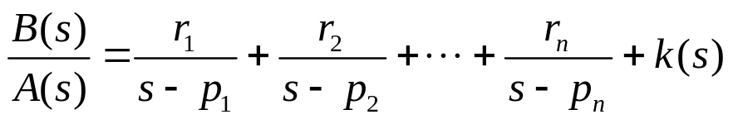
4．部分分式展开
在控制系统的分析中，经常需要将由分母多项式和分子多项式构成的传递函数进行部分分式展开。可以用residue函数实现将分式表达式进行多项式的部分分式展开。
语法：
[r,p,k]=residue(b,a)

Slide 94
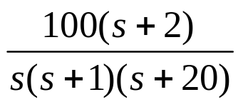
【例2.22续】 将表达式 进行部分分式展开。
>> p1=[1 21 20 0];
>> p3=[100 200];
>> [r,p,k]=residue(p3,p1)
r =
−4.7368
−5.2632
10.0000
p =
−20
−1
0
k =
[ ]

Slide 95
2.5.2 多项式的乘除法和微积分
1．多项式的乘法和除法
多项式的乘法和除法运算分别使用函数conv和deconv实现，这两个函数也可以对应于卷积和解卷运算。
（1）多项式的乘法。
语法：
p=conv(pl,p2)
（2）多项式的除法。
语法：
[q,r]=deconv(pl,p2)

Slide 96
2.5.2 多项式的乘除法和微积分
【例2.23】 展开表达式 。
>> a1=[1 0]; %对应多项式s
>> a2=[1 1]; %对应多项式s+1
>> a3=[1 20]; %对应多项式s+20
>> p1=conv(a1,a2)
p1 =
1 1 0
>> p1=conv(p1,a3) %计算s (s+1)( s+20)
p1 =
1 21 20 0
>> [p2,r]=deconv(p1,a3) %计算多项式除法的商和余子式
p2 =
1 1 0
r =
0 0 0 0
>> conv(p2,a3)+r %用商*除式+余子式验算
ans =
1 21 20 0

Slide 97
2.5.2 多项式的乘除法和微积分
2．多项式的微分和积分
多项式的微分和积分运算介绍如下。
（1）多项式的微分由polyder函数实现。
（2）MATLAB没有专门的多项式积分函数，但可以用[p./length(p): −1:1,k]的方法完成积分，k为常数。
【例2.22续】 求多项式的微分和积分。
>> p4=polyder(p1) %多项式微分
p4 =
3 42 20
>> s=length(p4):− 1:1
s =
3 2 1
>> p1=[p4./s,0] %多项式积分,常数k=0
p1 =
1 21 20 0

Slide 98
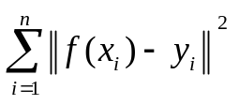
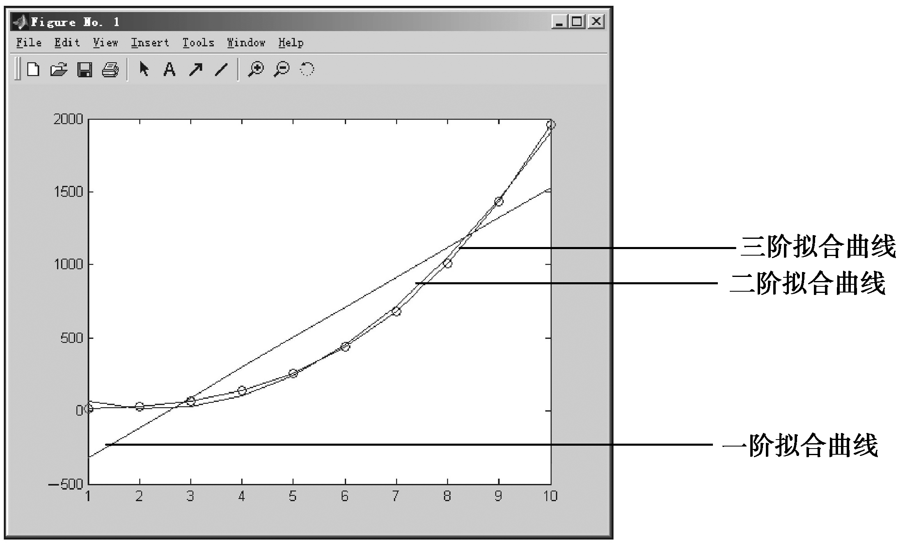
2.5.3 多项式拟合和插值
1．多项式拟合
多项式拟合使用1个多项式逼近一组给定的数据，是数据分析上常用的方法，
使用polyfit函数实现。拟合的准则是最小二乘法，即找出使 最小的f(x)。
语法：
p=polyfit(x,y,n)
【例2.24】 对多项式y₁=2x₁³−x₁²+5x₁+10曲线拟合。经过一阶、二阶和三阶拟合的曲线如图2.5所示。

Slide 99
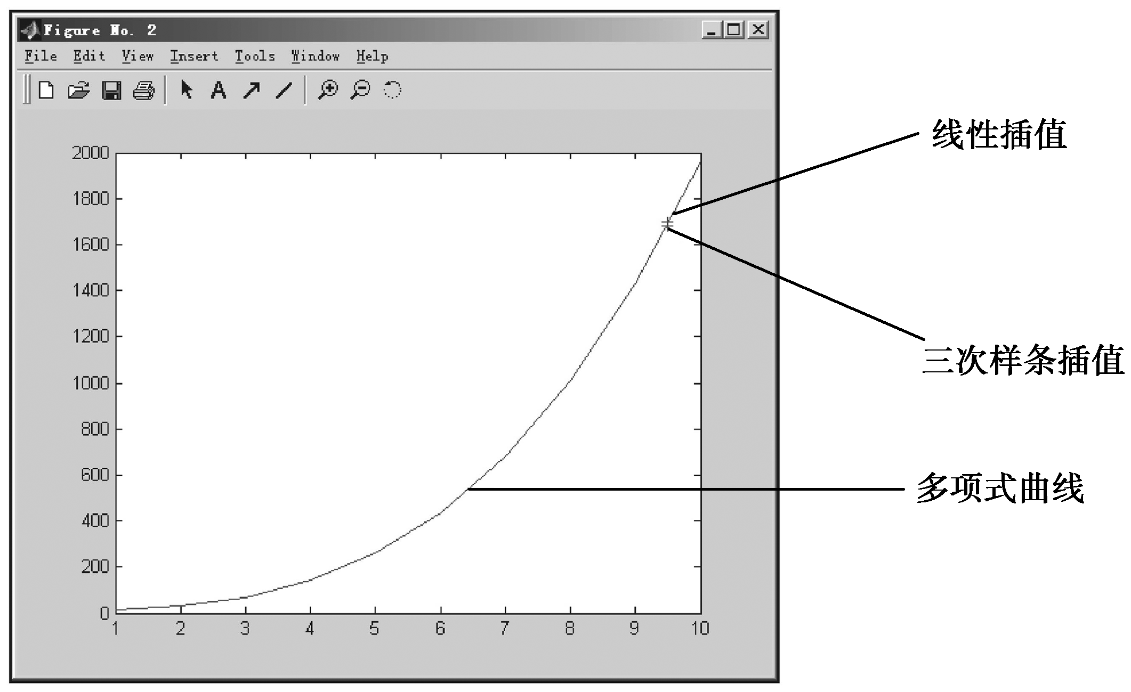
2.5.3 多项式拟合和插值
2．插值运算
（1）一维插值。一维插值是指对1个自变量的插值，interp1函数是用来进行一维插值的。
语法：
yi=interp1(x,y,xi, 'method')
【例2.24续】 经过线性插值、三次样条插值计算出横坐标为9.5的对应纵坐标，如图2.6所示。

Slide 100
2.5.3 多项式拟合和插值
（2）二维插值。二维插值是指对两个自变量的插值，可以简单地理解为连续三维空间函数的取值计算。interp2函数是用来进行二维插值的，常用来计算随平面位置变化的温度、压力和湿度等。
语法：
zi=interp2(x,y,z,xi,yi, 'method')

Slide 101
2 . 6 元胞数组和结构数组
2.6.1 元胞数组
1．元胞数组的创建
元胞数组的创建有3种方法。
（1）直接使用{}创建。
【例2.25】 直接使用{}创建元胞数组。
>> A={'This is the first Cell.',[1 2;3 4];eye(3),{'Tom','Jane'}}
A =
[1×23 char ] [2×2 double]
[3×3 double] {1×2 cell }
>> whos
Name Size Bytes Class
A 2×2 716 cell array
Grand total is 49 elements using 716 bytes

Slide 102
2.6.1 元胞数组
（2）由各元胞创建。
【例2.25续】 用创建各元胞的方法创建元胞数组。
>> B(1,1)={'This is the second Cell.'}
B =
'This is the second Cell.'
>> B(1,2)={5+3*i}
B =
[1×24 char] [5.0000+ 3.0000i]
>> B(1,3)={[1 2;3 4; 5 6]}
B =
[1×24 char] [5.0000+ 3.0000i] [3×2 double]

Slide 103
2.6.1 元胞数组
（3）由各元胞内容创建。由各元胞内容创建的方法与第2种方法有些相似，容易混淆，使用时应注意（）和{}的用法。在元胞数组中A(1,2)表示第1行第2列的元胞元素，而A{1,2}表示第1行第2列的元胞元素中存放的内容。
【例2.25续】 用创建各元胞内容的方法创建元胞数组。
>> C{1,1}='This is the third Cell.';
>> C{2,1}=magic(4)
C =
'This is the third Cell.'
[4×4 double]

Slide 104
2.6.1 元胞数组
2．元胞数组的内容显示
在MATALB命令窗口中输入元胞数组的名称，并不直接显示元胞数组的各元素内容值，而是显示各元素的数据类型和维数.
【例2.25续】 显示元胞数组A。
>> A
A =
[1×23 char ] [2×2 double]
[3×3 double] {1×2 cell }
使用celldisp命令显示元胞数组的内容。

Slide 105
>> celldisp(A)
A{1,1} =
This is the first Cell.
A{2,1} =
1 0 0
0 1 0
0 0 1
A{1,2} =
1 2
3 4
A{2,2}{1} =
Tom
A{2,2}{2} =
Jane

Slide 106
2.6.1 元胞数组
3．元胞数组的内容获取
（1）取元胞数组的元素内容。
【例2.25续】 取出A(1,2) 元胞元素的内容及矩阵中的元素内容。
>> x1=A{1,2} %取A(1,2) 元胞元素的内容
x1 =
1 2
3 4
>> x2=A{1,2}(2,2) %取A(1,2) 元胞元素的矩阵第2行第2列内容
x2 =
4
（2）取元胞数组的元素。
>> x3=A(1,2)
x3 =
[2×2 double]

Slide 107
2.6.2 结构数组
1．结构数组的创建
结构数组的创建有2种方法。
（1）直接创建。
【例2.26】 直接创建结构数组存放图形对象。
>> ps(1).name='曲线1'
ps =
name: '曲线1'
>> ps(1).color='red'
ps =
name: '曲线1'
color: 'red'
>> ps(1).position=[0,0,300,300]
ps =
name: '曲线1'
color: 'red'
position: [0 0 300 300]

Slide 108
>> ps(2).name='曲线2';
>> ps(2).color='blue';
>> ps(2).position=[100,100,300,300]
ps =
1×2 struct array with fields:
name
color
position

Slide 109
2.6.2 结构数组
（2）利用struct函数创建。
【例2.26续】 利用struct函数创建结构数组。
>> ps(1)=struct('name','曲线1','color','red','position',[0,0,300,300]);
>> ps(2)=struct('name','曲线2','color','blue','position',[100,100,300,300])
ps =
1×2 struct array with fields:
name
color
position

Slide 110
2.6.2 结构数组
2．结构数组数据的获取和设置
结构数组数据的获取和设置有以下方法。
（1）使用点号（.）获取。
【例2.26续】 结构数组数据的获取。
>> x1=ps(1)
x1 =
name: '曲线1'
color: 'red'
position: [0 0 300 300]
>> x2=ps(1).position
x2 =
0 0 300 300
>> x3=ps(1).position(1,3)
x3 =
300

Slide 111
2.6.2 结构数组
（2）使用getfield获取结构数组的数据。
语法：
getfield(array,{array_index},field,{field_index})
说明：array是结构数组名；array_index是结构的下标；field是域名；field_index是域中数组元素的下标。
>> x4=getfield(ps,{1},'color')
x4 =
red
>> x5=getfield(ps,{1},'color',{1})
x5 =
r

Slide 112
2.6.2 结构数组
（3）使用setfield设置结构数组的数据。
语法：
new_structure=setfield(array,{array_index},field,{field_index},V)
说明：new_structure是要修改的结构名；V为设置的值。
>> ps=setfield(ps,{1},'color','green');
>> ps(1)
ans =
name: '曲线1'
color: 'green'
position: [0 0 300 300]

Slide 113
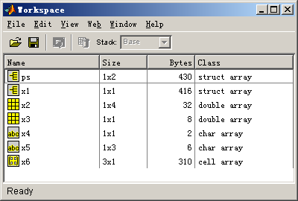
2.6.2 结构数组
3．结构数组域的获取
结构数组域的获取有以下方法。
（1）使用fieldnames获取结构数组的所有域。
>> x6=fieldnames(ps)
x6 =
'name'
'color'
'position'
程序分析：x6是元胞数组，各个变量在工作空间的数据类型如图2.7所示。

Slide 114
2.6.2 结构数组
（2）获取结构数组域的数据。
① 使用“[ ]”合并相同域的数据并排成水平向量。
>> all_x=[ps.name]
all_x =
曲线1曲线2
② 使用cat将其变成多维数组。
>> cat(1,ps.position) %沿第1维排列
ans =
0 0 300 300
100 100 300 300

Slide 115
>> cat(2,ps.position) %沿第2维排列
ans =
0 0 300 300 100 100 300 300
>> cat(3,ps.position) %沿第3维排列
ans(:,:,1) =
0 0 300 300
ans(:,:,2) =
100 100 300 300

Slide 116
2 . 7 数据分析
2.7.1 数据统计和相关分析
例如，用某年1月份中连续4天的温度数据构成4×3的矩阵A，包括最高温度、最低温度和平均温度，如表2.11所示。列按最高温度、最低温度和平均温度进行分类，而行是每天的温度数据样本。
平 均 温 度 | 最 高 温 度 | 最 低 温 度
5.30 | 13.00 | 0.40
5.10 | 11.80 | −1.70
3.70 | 8.10 | 0.60
1.50 | 7.70 | −4.50

Slide 117

2.7.1 数据统计和相关分析
对该矩阵进行简单数据统计分析，MATLAB数据统计分析函数如表2.12所示。
函 数 名 | 功 能 | 例 子 结 果
max(X) | 矩阵中各列的最大值 | 5.3000 13.0000 0.6000
min(X) | 矩阵中各列最小值 | 1.5000 7.7000 −4.5000
mean(X) | 矩阵中各列平均值 | 3.9000 10.1500 −1.3000
std(X) | 矩阵中各列标准差，指各元素与该列平均值（mean）之差的平方和开方 | 3.9000 10.1500 −1.3000
median(X) | 矩阵中各列的中间元素 | 4.4000 9.9500 −0.6500
var(X) | 矩阵中各列的方差 | 3.0667 7.0167 5.6333

Slide 118
2.7.1 数据统计和相关分析
对该矩阵进行简单数据统计分析，MATLAB数据统计分析函数如表2.12所示。
函 数 名 | 功 能 | 例 子 结 果
C=cov(X) | 矩阵中各列间的协方差 | 3.0667 4.0867 3.0667 4.0867 7.0167 2.7100 3.0667 2.7100 5.6333
S=corrcoef(X) | 矩阵中各列间的相关系数矩阵，与协方差C的关系为：S(i,j)=C(i,j)/ 。对角线为x和y的自相关系数 | 1.0000 0.8810 0.7378 0.8810 1.0000 0.4310 0.7378 0.4310 1.0000
[S,k]=sort(X,n) | 沿第n维按模增大重新排序，k为S元素的原位置 | sort(a,1)= 1.5000 7.7000 −4.5000 3.7000 8.1000 −1.7000 5.1000 11.8000 0.4000 5.3000 13.0000 0.6000

Slide 119
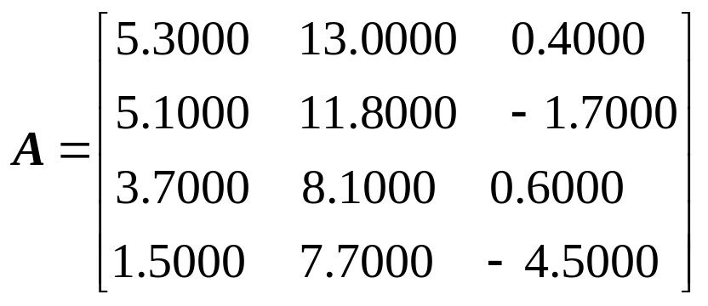
2.7.2 差分和积分
MATLAB可以通过函数对矩阵的差分和积分等进行方便地运算。常用的差分和积分函数如表2.13所示。
其中，矩阵A仍然是前例中的温度数据：

Slide 120
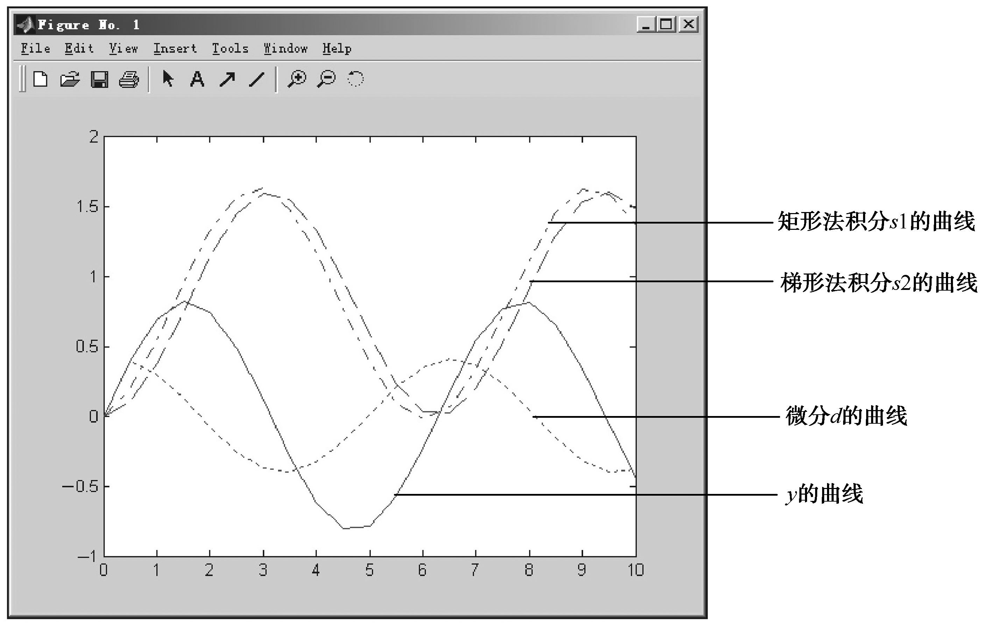
2.7.2 差分和积分
【例2.27】 已知y=e^{^-0.2}sin(t) ，其中t的范围是[0 10]，计算y的微分和积分。y的微分和积分曲线如图2.8所示。

Slide 121
2.7.2 差分和积分
>> t=0:0.5:10;
>> y=exp(−0.2).*sin(t);
>> d=[0 diff(y)] %计算微分
d =
Columns 1 through 6
0 0.3925 0.2964 0.1277 −0.0722 −0.2545
Columns 7 through 12
−0.3744 −0.4027 −0.3324 −0.1807 0.0152 0.2075
Columns 13 through 18
0.3489 0.4049 0.3618 0.2301 0.0420 −0.1563
Columns 19 through 21
−0.3163 −0.3989 −0.3839

Slide 122
>> plot(t,y)
>> hold on
>> plot(t,d,':')
>> s1=0.5*cumsum(y); %用矩形法计算积分，横坐标两点间隔为0.5
>> s2=cumtrapz(t,y); %用梯形法计算积分
>> plot(t,s1,'-.')
>> plot(t,s2,'--')

Slide 123
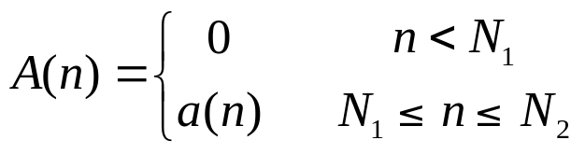
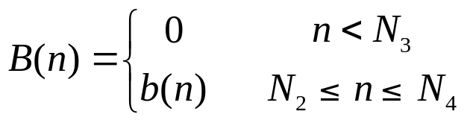
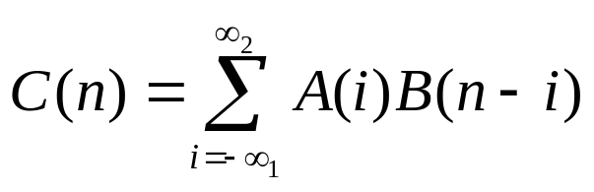
2.7.3 卷积和快速傅里叶变换
1．卷积
卷积和解卷是信号与系统中常用的数学工具。函数conv和deconv分别为卷积和解卷函数，同时也是多项式乘法和除法（2.4.2节）函数。
离散序列的卷积定义为：
则：

Slide 124
2.7.3 卷积和快速傅里叶变换
（1）conv：计算向量的卷积。
语法：
conv(x,y)
如果x是输入信号，y是线性系统的脉冲过渡函数，则x和y的卷积为系统的输出信号。
（2）deconv：解卷积运算。
语法：
[q,r]=deconv(x,y)

Slide 125
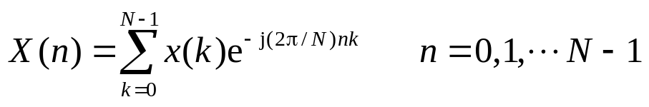
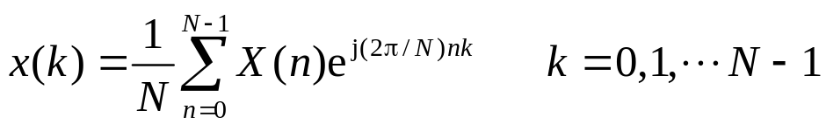
2.7.3 卷积和快速傅里叶变换
2．快速傅里叶变换
离散序列x(k)的离散傅里叶变（Fourier）换定义为：
离散序列X(n)的离散傅里叶逆变换定义为：

Slide 126
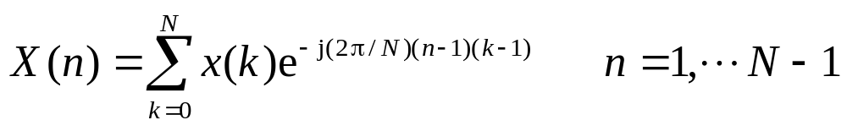
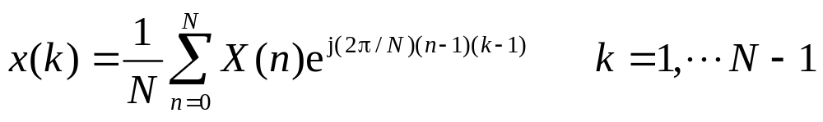
2.7.3 卷积和快速傅里叶变换
由于MATLAB从软件自身考虑使序列的下标从1开始，而不是从0开始，因此在MATLAB中相应的傅里叶变换和逆变换的表达式为：

Slide 127
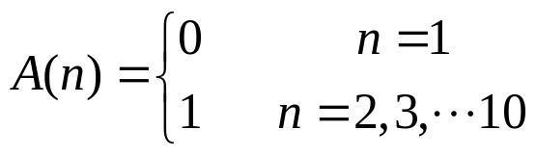
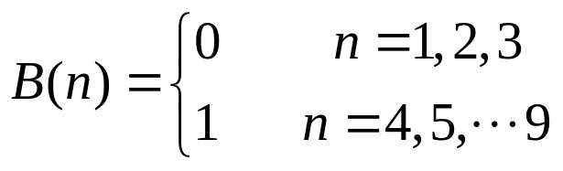
2.7.3 卷积和快速傅里叶变换
（1）fft：一维快速傅里叶变换。
语法：
X=fft(x,N) %对离散序列进行离散傅里叶变换
（2）ifft：一维快速傅里叶逆变换。
语法：
X=ifft(x,N) %对离散序列进行离散傅里叶逆变换
【例2.28】 利用傅里叶变换和卷积公式求两个离散序列的卷积。
已知：

Slide 128
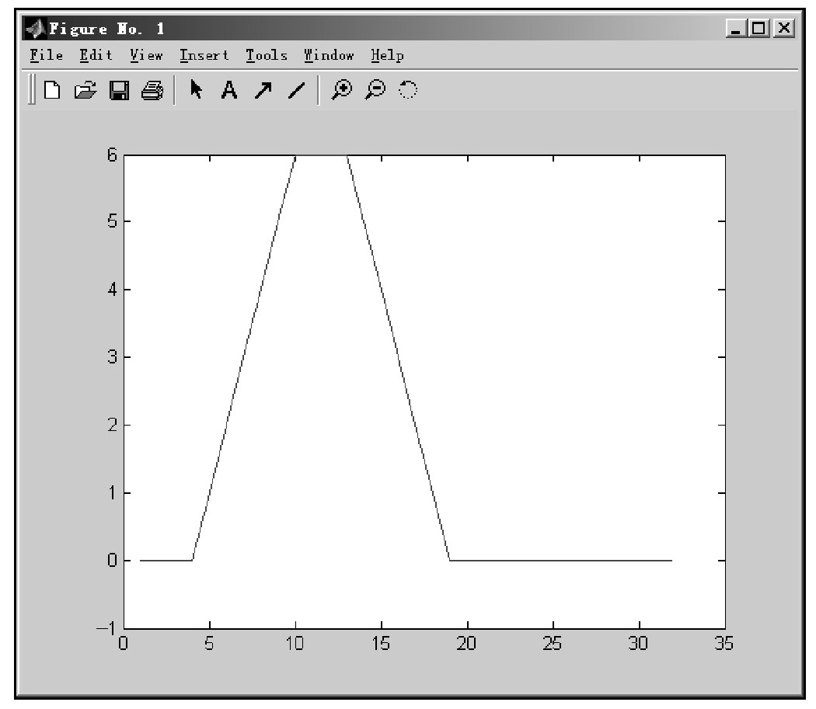
2.7.3 卷积和快速傅里叶变换
程序分析：可以看到直接计算的卷积结果C和用傅里叶变换求卷积的CC结果相同，如图2.9所示。

Slide 129
2.7.4 向量函数
向量函数可以用于场论的数据分析。
（1）2个向量的矢量积（叉乘）。
语法：
cross(a,b)
（2）2个向量的数量积（点乘）。
语法：
dot(a,b)
假设2个向量a=a_{x}i+a_{y}j+a_{z}k和b=b_{x}i+b_{y}j+b_{z}k，i、j、k为沿x、y、z方向的单位向量。则：
向量的矢量积为a×b=(a_{y}b_{z}−a_{z}b_{y})i+(a_{z}b_{x}−a_{x}b_{z})j+(a_{x}b_{y}−a_{y}b_{x})k
向量的数量积为a·b=a_{x}b_{x}+a_{y}b_{y}+a_{z}b_{z}

Slide 130
2.7.4 向量函数
【例2.29】 计算向量的叉乘和点乘。
>> a=[1 2 3];
>> b=[4 5 6];
>> c=cross(a,b)
c =
−3 6 −3
>> c=dot(a,b)
c =
32

